Slide 1

Муниципальное автономное дошкольное образовательное учреждение детский сад комбинированного вида № 33
ПОВЫШЕНИЕ УРОВНЯ ПРОФЕССИОНАЛЬНОЙ КОМПЕТЕНЦИИ МОЛОДЫХ ПЕДАГОГОВ ПОСРЕДСТВОМ НАСТАВНИЧЕСТВА
Старший воспитатель
Калитвянская Л. В.
г. Североуральск, 2024 год

Slide 2
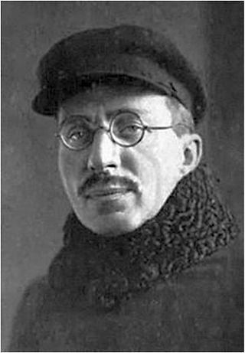
«Со мной работали десятки молодых педагогов. Я убедился, что как бы человек успешно не окончил педагогический вуз, как бы он ни был талантлив, а если не будет учиться на опыте, никогда не будет хорошим педагогом… я сам учился у более старых педагогов…»
А. С. Макаренко

Slide 3

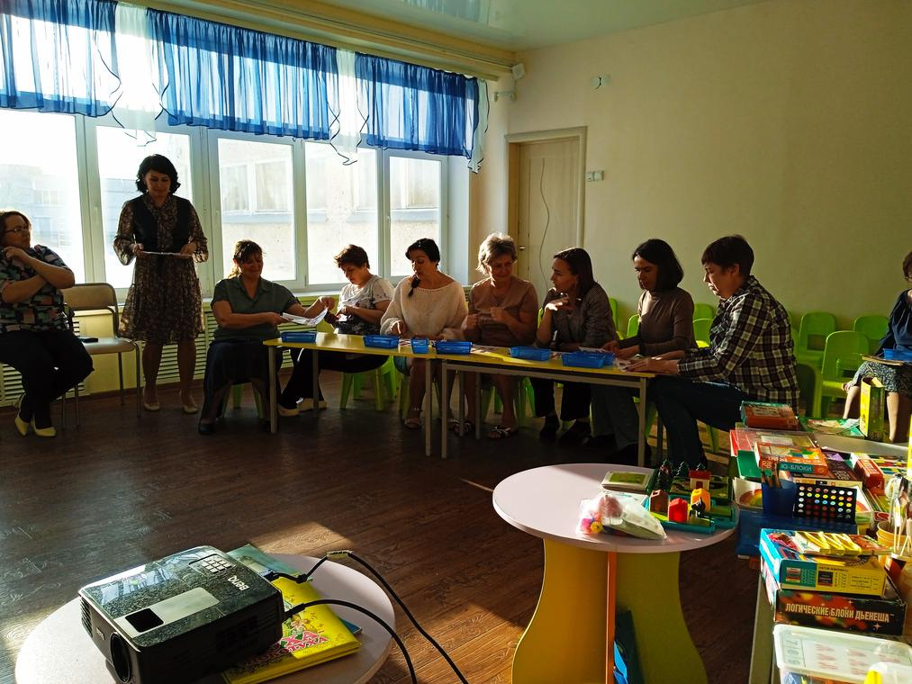
Одной из наиболее острых проблем в образовании на сегодняшний день является создание условий для успешной социализации и полноценной самореализации молодых кадров.
Система образования нуждается в компетентном, ответственном педагоге, действующем в соответствии с государственной политикой и принципами психолого-педагогической науки.
Работа с молодыми специалистами в МАДОУ № 33 традиционно является одной из самых важных составляющих административной и методической работы.

Slide 4
Воспитатель – молодой педагог
ожидания | реальность
Профессионально-компетентный | Личностная и профессиональная адаптация молодого специалиста может протекать длительно и сложно
Самостоятельно мыслящий | Страх собственной несостоятельности во взаимодействии с обучающимися дошкольного возраста и их родителями (законными представителями)
Психически и технологически способный к реализации гуманистических ценностей на практике | Боязнь критики администрации и опытных коллег
Включенный в инновационные процессы ДОО | Постоянное волнение что-нибудь не успеть, забыть или упустить

Slide 5
Система работы с начинающими педагогами в МАДОУ № 33
Приказ заведующего ДОО о наставничестве;
Приказ заведующего об утверждении Положения о наставничестве;
Положение о наставничестве;
План работы ДОО с молодыми педагогами на учебный год;
- План работы наставника с молодыми специалистами.

Slide 6

Цель практики наставничества:
Формирование педагогического мастерства молодого педагога, стремления к профессиональному росту, становление активного члена трудового коллектива.

Slide 7
Условия успешной адаптации молодого педагога.
Осуществление адаптации в непрерывной связи с процессом личностного и профессионального развития педагога.
Максимальный учет личностных особенностей и уровня профессиональной подготовки в организации педагогического труда, активная поддержка личностного и профессионального роста педагога.
Соответствие материально-технического обеспечения образовательного процесса современным требованиям для реализации молодым педагогом инновационных подходов в воспитании и образовании обучающихся дошкольного возраста.

Slide 8
Алгоритм деятельности педагога-наставника
Анализ затруднений молодого специалиста. Диагностика личностных и профессиональных качеств;
Вычленение задач и формулировка проблемы;
Помощь коллег в решении проблемы и самообразование;
Тренировочное практическое занятие;
Адаптация полученных знаний к практике работы;
Создание собственного опыта в процессе педагогической деятельности;
Анализ и самоанализ образовательного процесса и его результатов;
Внесение корректив в образовательную практику;
Определение перспектив развития образовательной деятельности.

Slide 9
Этапы работы с наставляемым педагогом:
1 этап – ДИАГНОСТИКО-АДАПТАЦИОННЫЙ
Диагностика направлена на выявление пробелов в знаниях, умениях и навыках наставляемого педагога. Проводится педагогом-психологом ДОО в форме анкетирования, тестирования, собеседования и наблюдения за наставляемым.
2 этап – РЕАЛИЗАЦИОННЫЙ (ОСНОВНОЙ)
Содействие развитию у молодого специалиста требуемого уровня профессиональных компетенций (знаний, умений и навыков); формирование профессиональной самостоятельности.
На данном этапе от педагога-наставника требуется мотивация и поддержка наставляемого педагога, а также четка постановка задач и контроль за их выполнением.
.

Slide 10
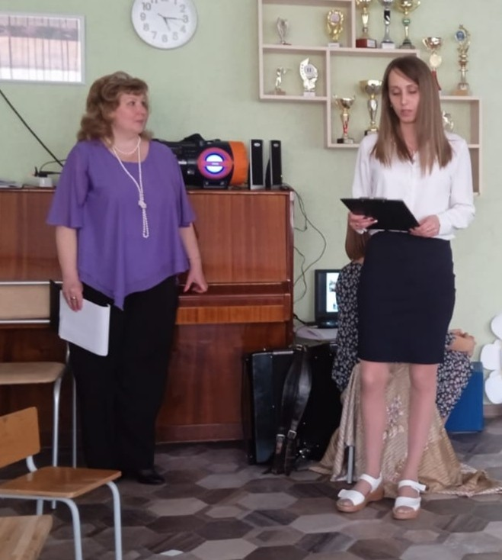
В рамках анализа деятельности педагогов мы выявляем лучшие практики, которые в дальнейшем используем в работе с молодыми специалистами.

Slide 11
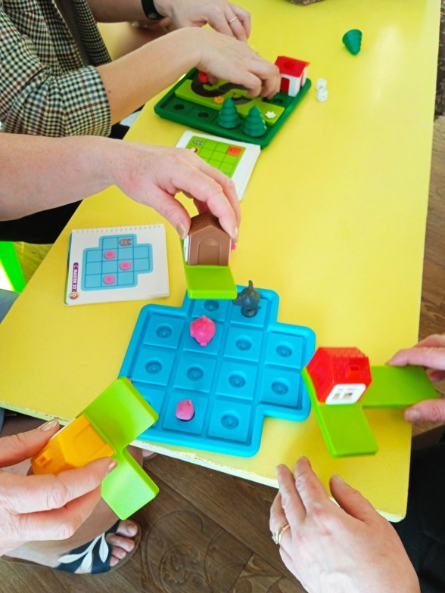
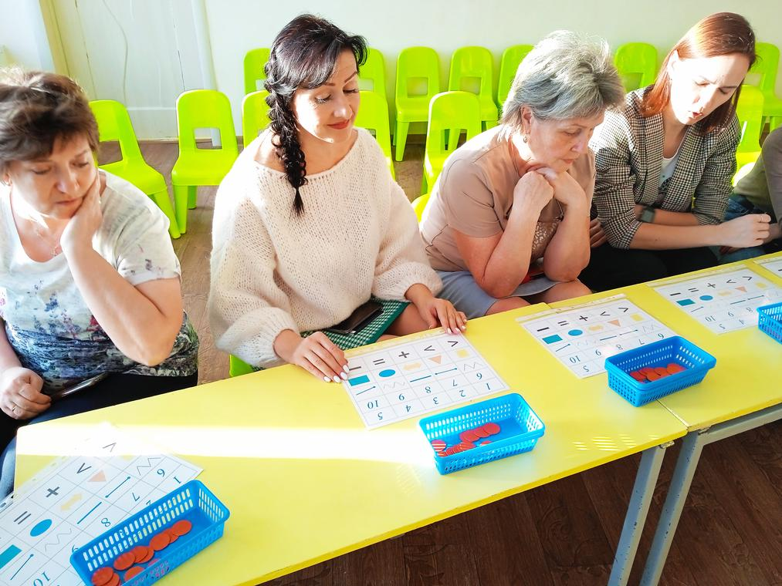
ФОРМЫ И МЕТОДЫ РАБОТЫ С НАСТАВЛЯЕМЫМ ПЕДАГОГОМ
Беседы
Лекции
Тренинги
Мастер-классы
«Методический час»
«Вечер вопросов и ответов»
Методические мини-выставки
Семинары-практикумы
Круглые столы
Деловая игра

Slide 12
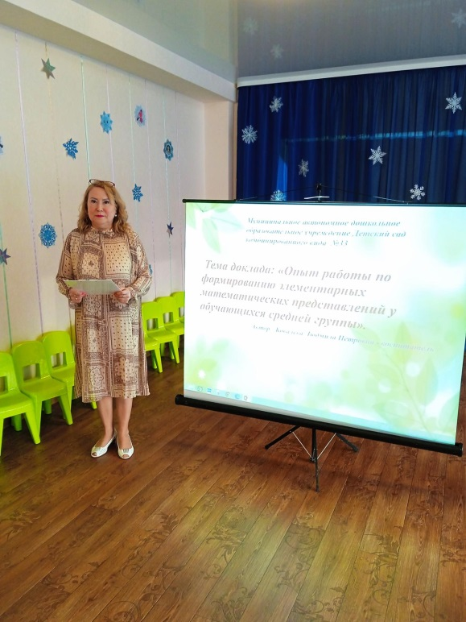
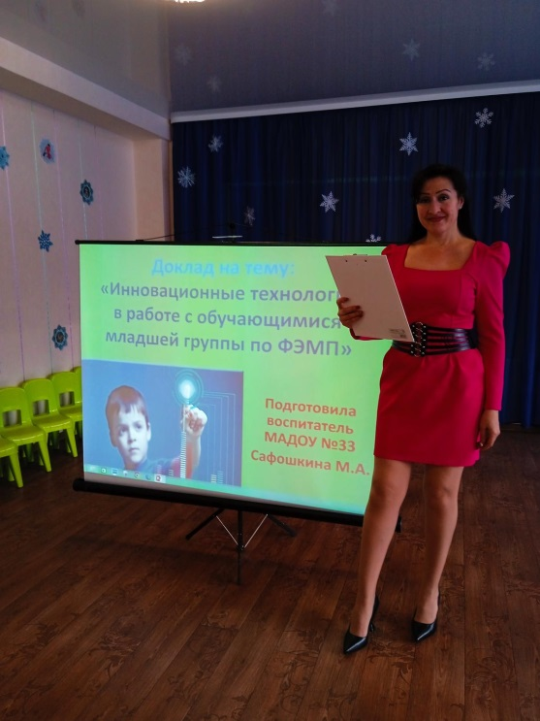
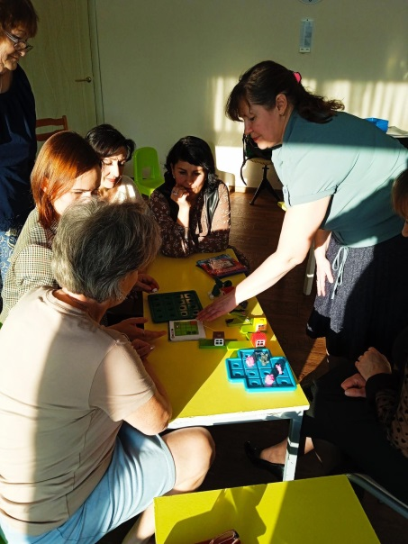
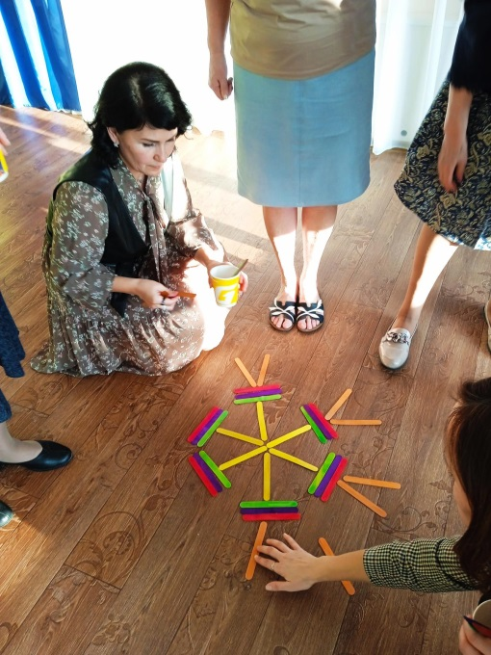
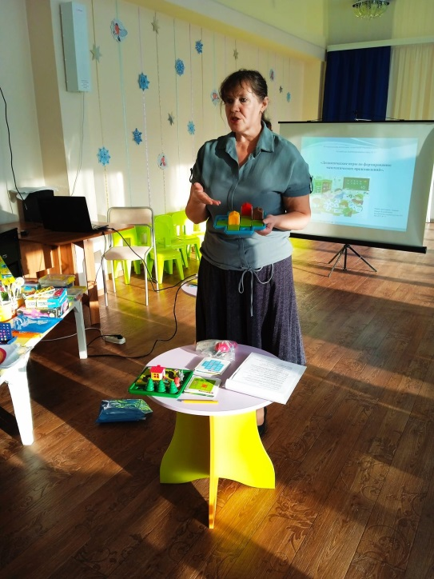
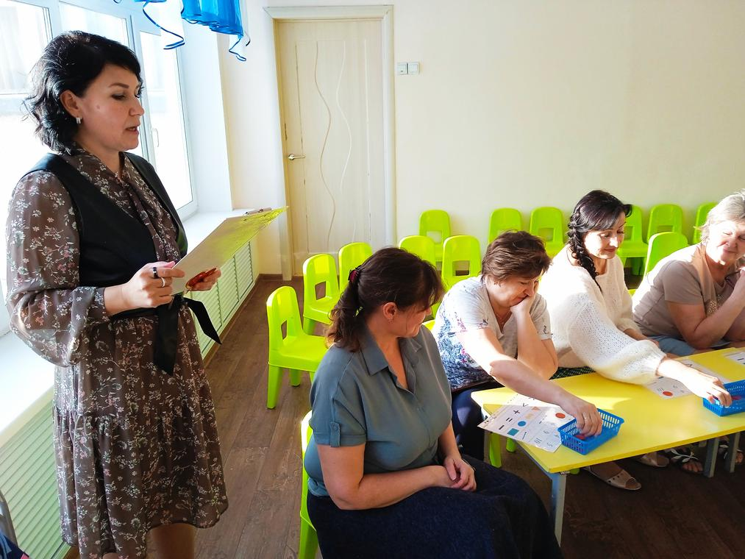
Методические часы

Slide 13
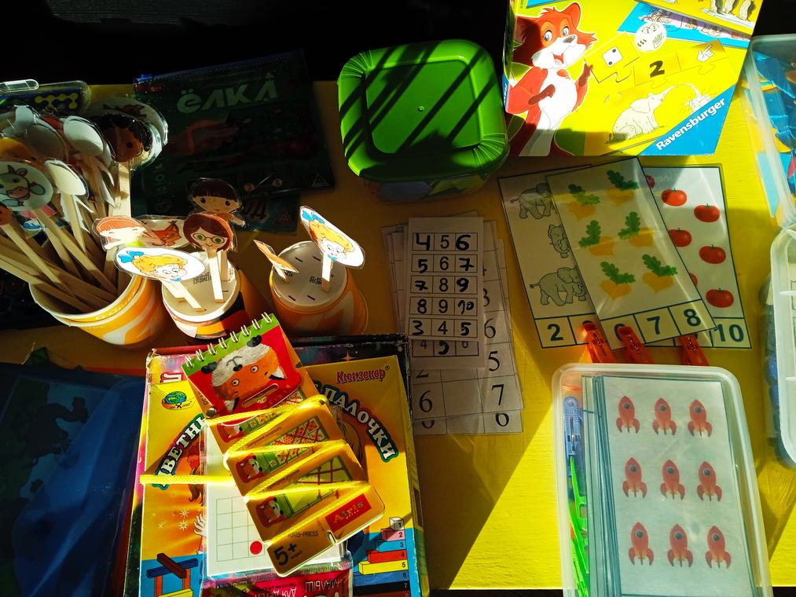
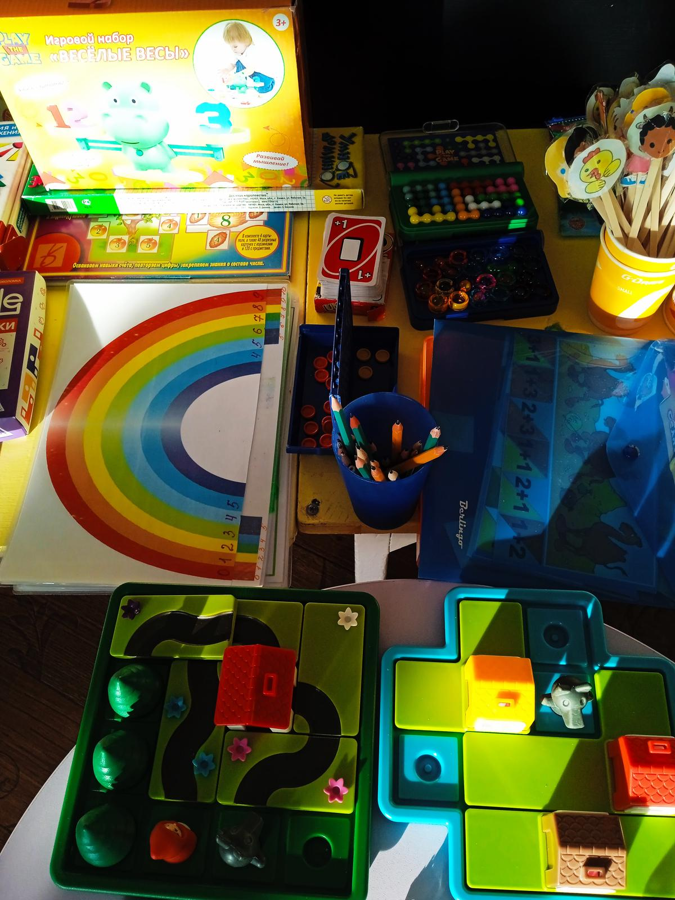
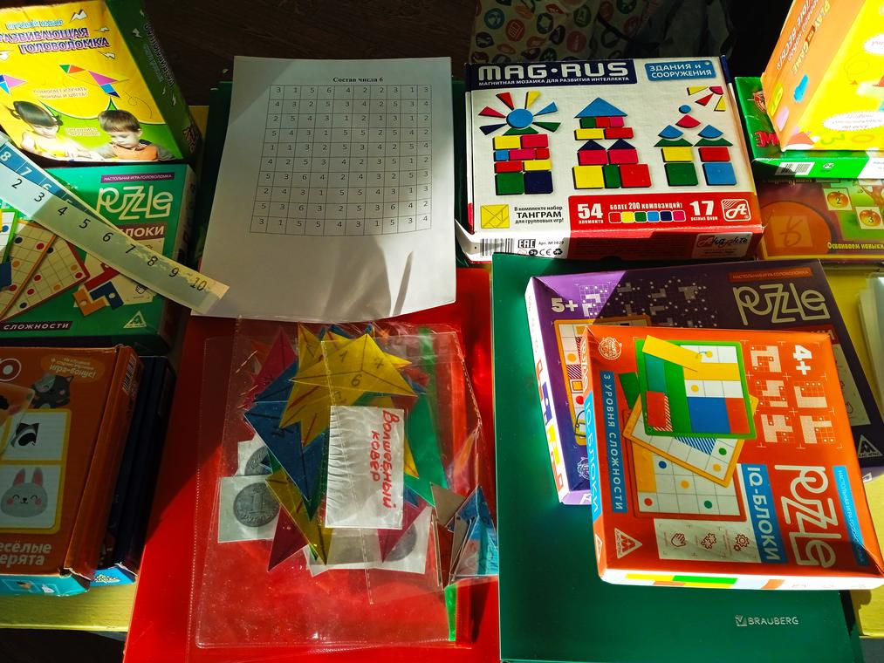
Методические мини-выставки

Slide 14
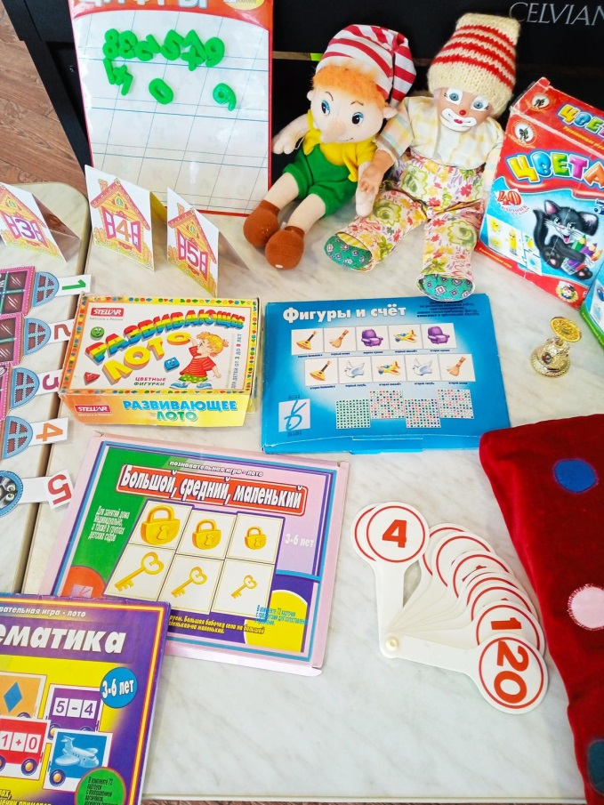
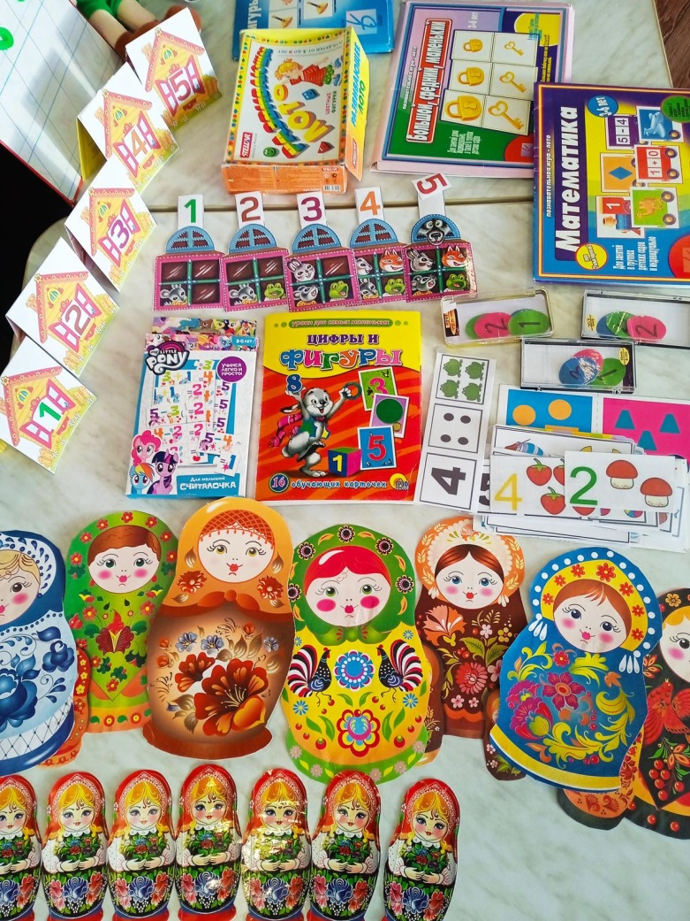
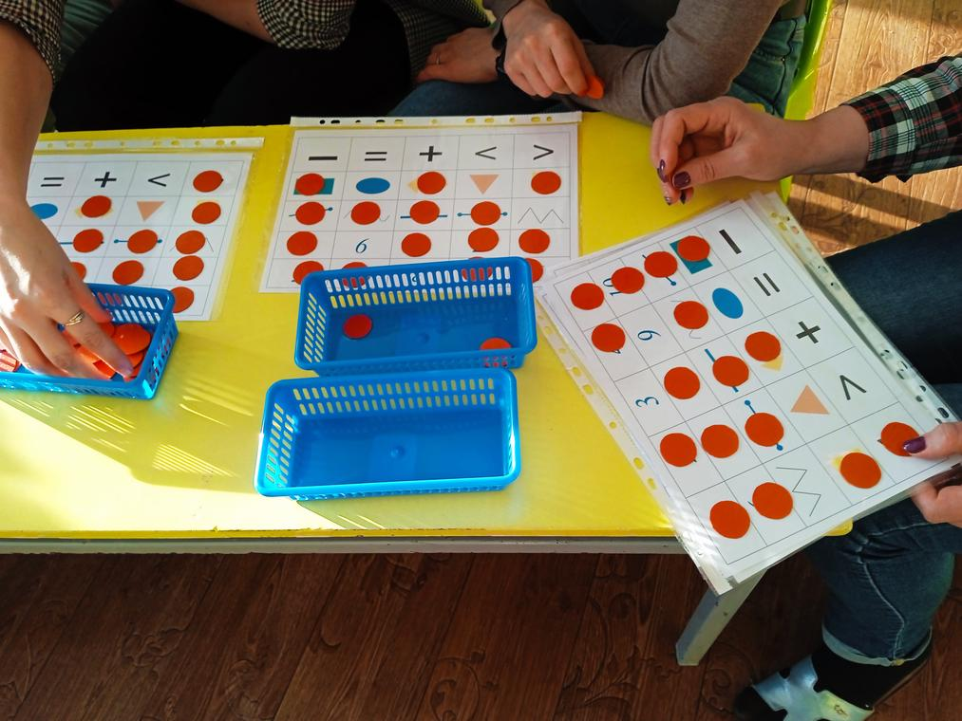
Методические мини-выставки

Slide 15
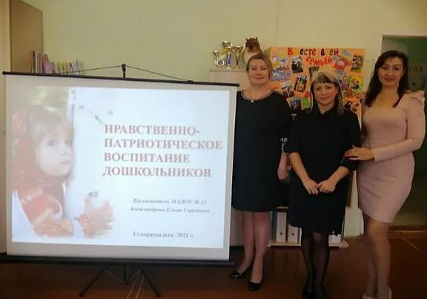
Лекции, консультации

Slide 16
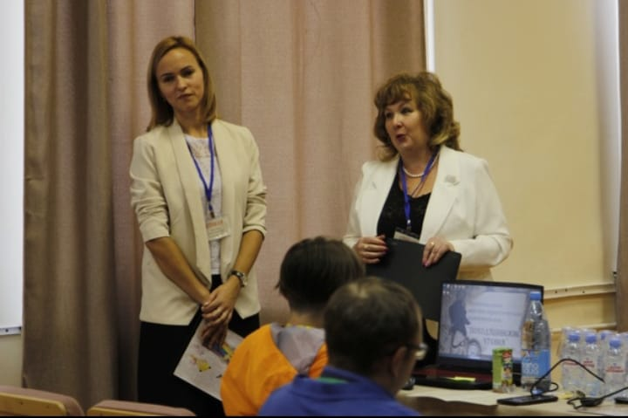
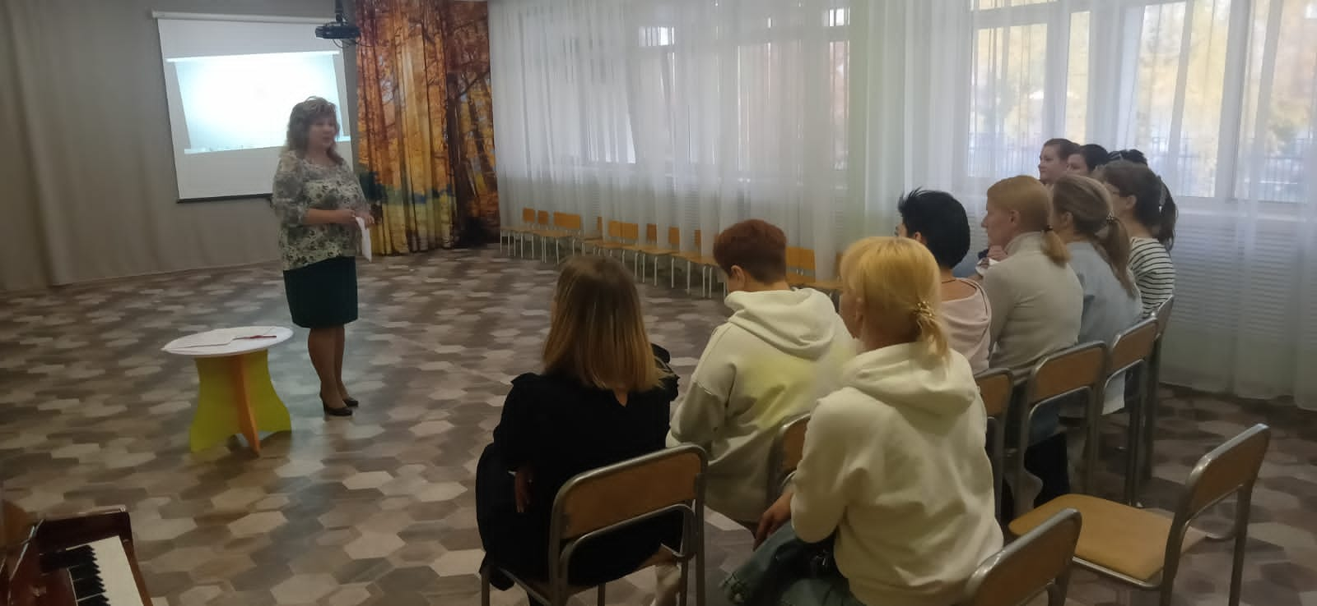
Семинар-практикум

Slide 17
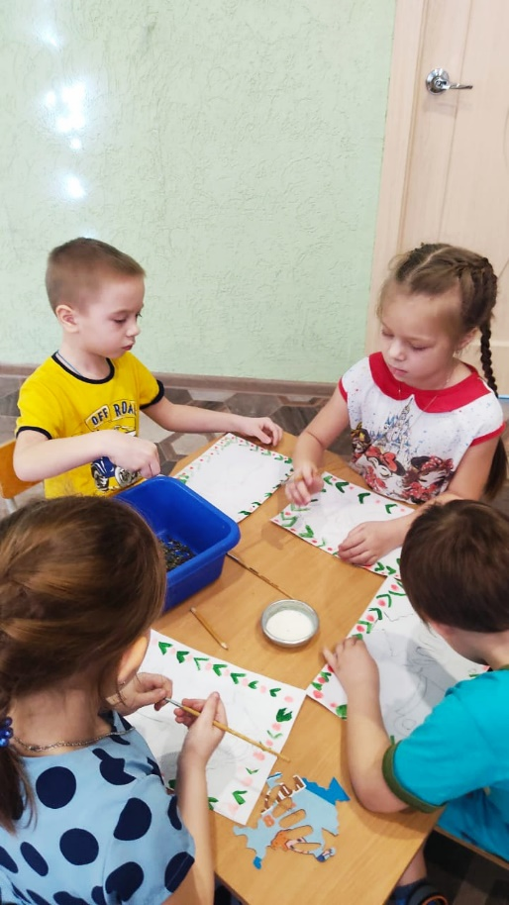
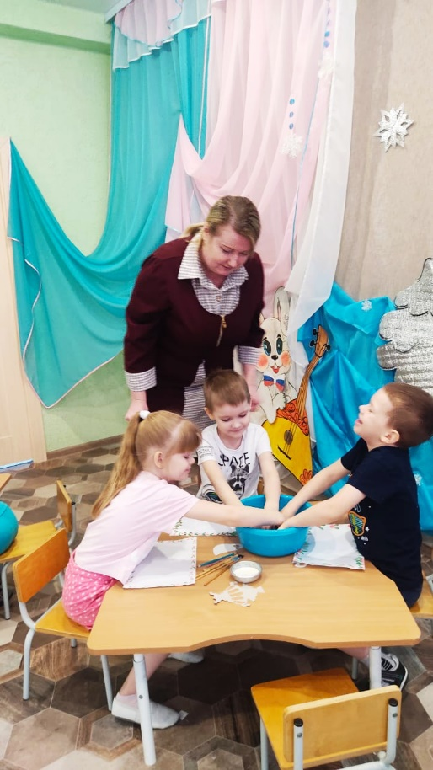
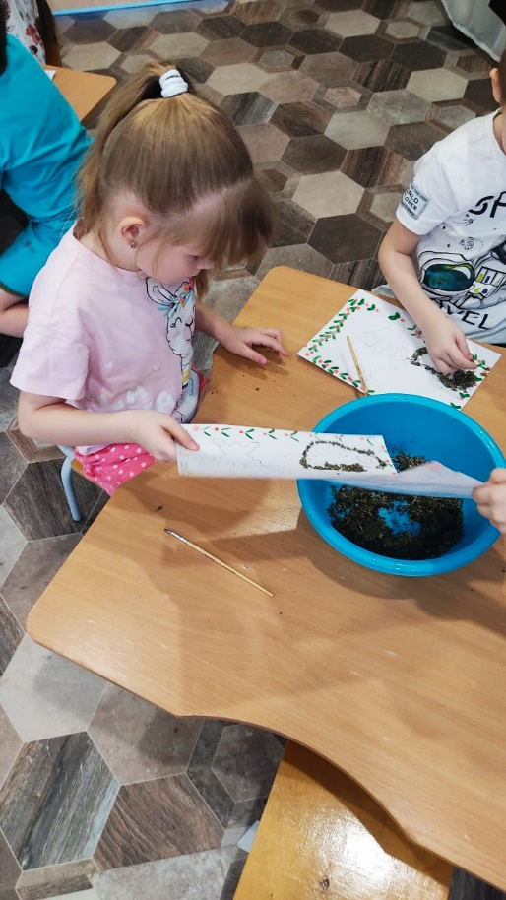
Мастер-классы
Мастер-класс «Чаинки в картинках» с обучающимися подготовительной к школе группы для молодого педагога

Slide 18
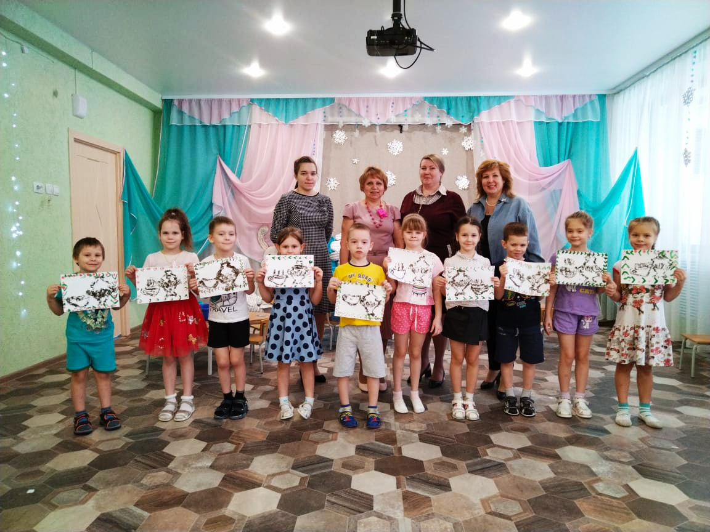
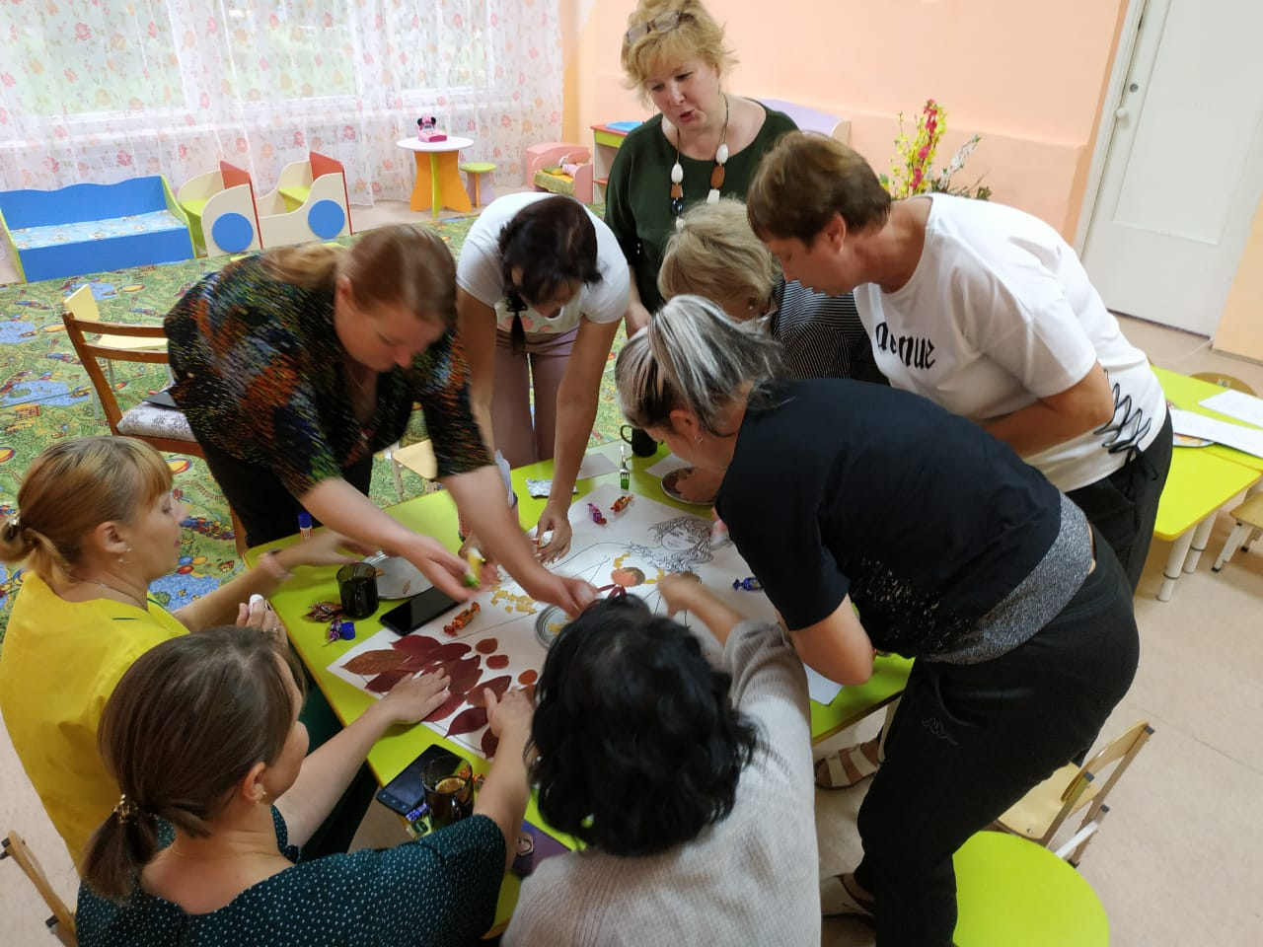

Slide 19
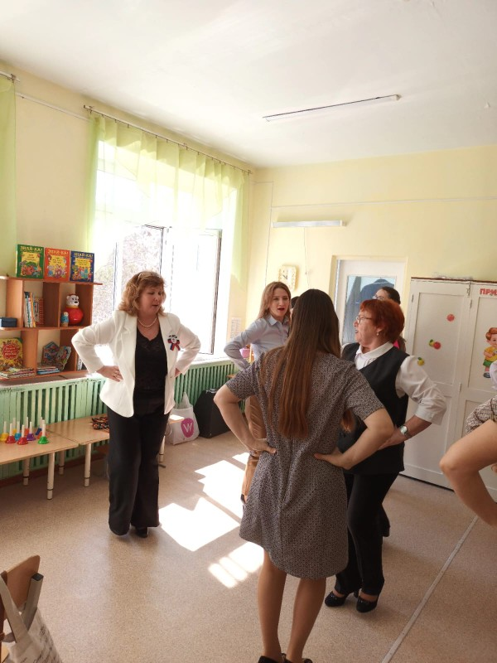
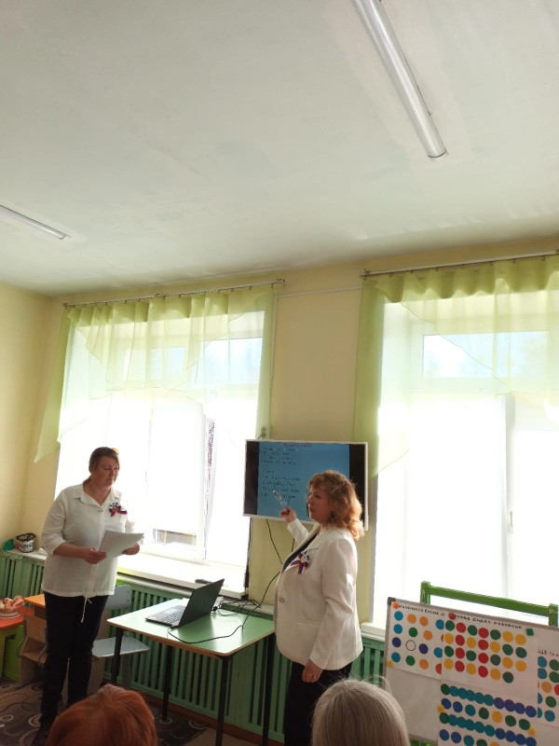

Slide 20
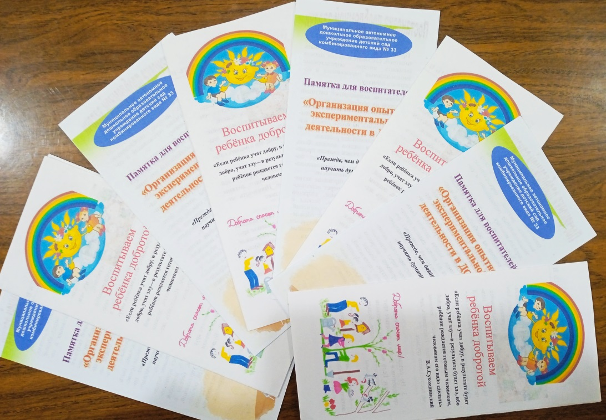
Презентация информационных буклетов, памяток для педагогов

Slide 21
3 этап – Контрольно-аналитический
Отчет молодого специалиста, формирование портфолио
Анкетирование, его анализ, итоги диагностики
Анализ участия наставляемого педагога в мероприятиях
Анализ работы молодого специалиста
Анализ результатов деятельности обучающихся
Анализ мероприятий
Отчет наставника
Анализ достижений молодого специалиста
Анализ трудностей

Slide 22
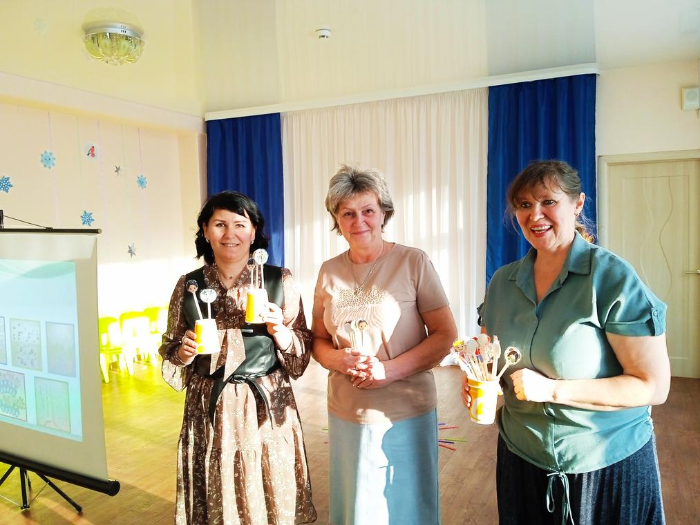
Ключевые факторы успеха практики наставничества:
- Развитие организационной культуры и повышение лояльности персонала за счет обеспечения преемственности знаний и эффективных технологий работы;
Уменьшение времени на адаптацию наставляемых педагогов, экономия непродуктивных затрат времени;
Снижение у новых сотрудников чувства тревожности и неуверенности в себе;
Повышение уровня удовлетворенности наставляемых педагогов своей работой, участие в качестве докладчиков в конференциях, семинарах;
Повышение профессионального уровня всех участников процесса наставничества;
Формирование профессионального сотрудничества между различными категориями сотрудников;
Снижение риска профессионального выгорания педагогов.

Slide 23
Спасибо за внимание!

